Slide 1
OpenGL ES 3.0
EGL简介
主讲人:王玉健
www.gudianxiaoshuo.com
www.needdown.com
任性动图---傻瓜式创建动图软件
快乐课堂软件、古典小说大全等

Slide 2
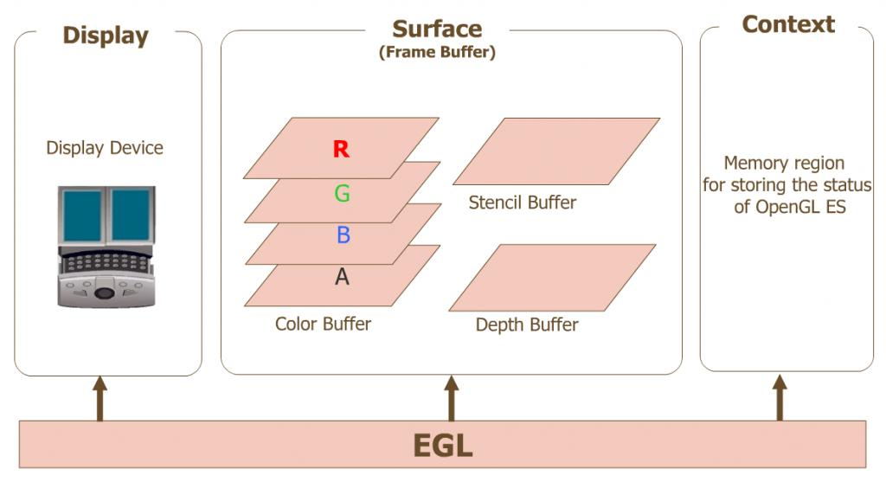
OpenGL ES定义了平台无关的GL绘图指令，EGL
则定义了控制displays ,contexts 以及surfaces 的统一的平台接口。

Slide 3
EGL
OpenGL ES 没有如何连接到原生窗口系统的接口
EGL 被设计为ES与原生窗口之间的接口

Slide 4
EGL 可用于管理绘图表面
EGL 提供如下机制：
与设备的原生窗口通信
查询绘图表面可用类型、配置
创建绘图表面
管理纹理贴图

Slide 5
1 与原生窗口通信
Egl是ES3.0与原生窗口的桥梁
在EGL能确定可用的绘制表面类型之前，必须打开窗口系统的通信渠道

Slide 6
1 与原生窗口通信
EGLDisplay 这个类封装了系统的相关属性，用于和原生窗口交互。
任何EGL程序必须执行的第一个操作
创建和初始化与本地EGL显示的链接

Slide 7
1 与原生窗口通信
任何EGL程序，必须执行的第一个操作
创建和初始化与本地EGL显示的连接
EGLint majorVersion;
EGLint minorVersion;
EGLDisplay display=eglGetDisplay(EGL_DEGAULT_DISPLAY)

Slide 8
1 与原生窗口通信
If(display==EGL_NO_DISPLAY)
return false;
if(!eglInitialize(display,&majorVersion,&minorVersion)
return false;

Slide 9
1 与原生窗口通信
调用以下函数打开与EGL显示服务器的连接
EGLDisplay eglGetDisplay(EGLNAtiveDisplayType displayID)
指定连接类型：默认egl_default_display
如果连接不可用，eglGetDisplay返回EGL_NO_DISPLAY,表示不可用，无法使用ES3.0

Slide 10
2检查错误
EGL大部分函数在成功时候，返回EGL_TRUE，否则，返回EGL_FALSE
想要获得详细信息，可调用
EGLint eglGetError()
这个返回的是最近调用EGL函数的错误代码
如果返回egl_success 则说明无错误

Slide 11
3 初始化EGL
创建连接之后，需要初始化EGL 可通过
EGLBoolean eglInitialize(EGLDispaly display,
EGLint *majorVersion,
EGLint *minorVersion)
初始化EGL内部数据结构 获得主次版本号
若错误 返回EGL_FALSE
并将EGL错误代码设置为 EGL_BAD_DISPLAY(display 没有指定有效的EGLDisplay)
EGL_NOT_INITIALIZED egl不能初始化

Slide 12
4确定可用的表面配置
一旦初始化了EGL，就可以确定可用渲染表面的类型和配置，这有两种方法：
1）查询每个表面的配置，找出最好选择
2）指定一组需求，让EGL推荐最佳的匹配
EGL返回一个EGLConfig（包含特定表面及其特性的EGL内部数据结构的标识符）
EGLBoolean eglGetConfigs();

Slide 13
5查询EGLConfig属性
包含关于EGL启用的表面的所有信息
可用颜色、与配置相关的其他缓冲区（如深度缓冲区、模板缓冲区）、表面类型和许多其他特性。
EGLBoolean eglGetConfigAttrib(EGLDisplay display,EGLConfig config(要查询的配置),EGLint attribute（指定返回的特定属性）,EGLint *value)

Slide 14
6 EGL选择配置
EGLBoolean eglChooseConfig(EGLDisplay display,
const EGLint * attribList,
EGLConfig* configs,
EGLint maxReturnConfigs,
EGLint *numConfigs)
如果，返回成功，则将获得一组匹配你标准的EGLConfig 保存在数组 configs中

Slide 15
7创建屏幕上的渲染区域 EGL窗口
一旦有了符合渲染需求的EGLCONFIG
就为创建窗口做好了准备
调用如下函数就可以创建一个窗口了
EGLSurface eglCreateWindowSurface( EGLDisplay dis,
EGLConfig config,
EGLNativeWindowType win,
const EGLint * attribList)

Slide 16
8创建屏幕外的渲染区域 EGL窗口
创建不可见的屏幕外表面，渲染pixel buffer（像素缓冲区），常用于纹理贴图
EGLSurface eglCreatePbufferSurface( EGLDisplay dis,
EGLConfig config,
const EGLint * attribList)

Slide 17
9创建一个渲染上下文
渲染上下文是ES3.0的内部数据结构，包含操作所需的所有状态信息。
必须有一个可用的上下文才能绘图
创建上下文
EGLContext eglCreateContext( EGLDisplay dis,
EGLConfig config,
EGLConfig shareContext,
const EGLint * attribList)

Slide 18
10 指定某个EGLCONTEX为当前上下文
因为一个程序可能创建多个EGLContext用于不同的用途，所以我们需要关联特定的EGLContext和渲染表面, 这一过程常常被称为 指定当前上下文
EGLContext eglMakeCurrent( EGLDisplay display,
EGLSurface draw,
EGLSurface read,
EGLContext context)

Slide 19
综上所述，所需步骤
获取Display eglGetDisplay
初始化EGL eglInitialize
选择Config eglGetConfigs
构造Surface eglCreateWindowSurface
创建Context eglCreateContext
指定当前设置上下文eglMakeCurrent

Slide 20
The End

